Slide 1
计算机游戏设计
第8章 用户界面设计

Slide 2
用户体验
用户界面：表现层
游戏通过用户界面向玩家呈现娱乐体验
用户界面和核心机制、故事引擎的关系
隔离外部；决定玩家怎样和游戏世界进行交互；决定玩家怎样观察游戏世界

Slide 3
以玩家为中心的界面设计
游戏概念、世界、故事讲述、美工、声音和可玩性鼓励创新
用户界面鼓励玩家熟悉和习以为常的：易学、好操作
新界面允许玩家定制
界面设计一般原理
  一致：界面外观和功能都一致
  提供良好反馈：视觉和听觉
  记住玩家是发号施令的人：不要剥夺玩家操作自由；不要让化身做玩家不让做的事情
  限制采取一个动作所要求的步骤的数目：个数和层数
  允许简单的动作撤销（不是所有多可撤销）：撤销有限
  最小化身体压力：常用和频繁使用的操作最容易操作

Slide 4
  不要考玩家的记忆力
  元素分组
  为有经验玩家提供快捷键
玩家需要知道什么
  我在哪?：主视野、地图、背景听觉反馈
  我现在实际上在干什么？：展示玩家在游戏世界中控制的任何东西、视觉和听觉提示
  我正在面对什么样的挑战？
  我的动作是成功还是失败？
  我拥有成功玩游戏所需要的东西了吗？：指示器
  我处于快要失败的危险之中吗？：生命值、能量条、时钟
  我正在前进吗？：得分、百分比
  我接下来要做什么？
  我做的怎样？

Slide 5
玩家希望做什么
  移动
  四处观察
  和NPC进行物理交互（打斗、交谈、交易、疗伤。。。）
  捡起物体或者放下它们
  操作固定的物体：灯、机关、门、窗户
  建造和毁坏物体
  向单位或者角色下达命令：选定、命令、目标
  和NPC交谈：对话树
  定制角色或者交通工具
  在网络游戏中玩家交谈：聊天系统、论坛
  暂停游戏
  设置游戏选项
  保存游戏
  结束游戏

Slide 6
界面设计过程
详细设计阶段开始用户界面设计
首先定义游戏可玩性模式：尽可能定义全部，可重用
选择一个屏幕布局：9种常见屏幕布局；主视野+反馈+控制；手机设备布局
视觉元素（意义、位置、外观）：告诉玩家需要知道的东西
控制机制（操作和动作之间的对应关系）：让玩家做想做的事情
Shell菜单

Slide 7
管理复杂度
简化游戏
  抽象：用不那么精确和详细的版本，游戏真实性下降，玩起来简单（赛车不考虑油不够）
  自动化：把玩家从控制中解放出来（自动挡和手动挡、建造）
  二者区别：核心机制是否影响
深度与宽度
  宽阔的界面：同时提供很多选项的界面，飞行仪表盘
  深长的界面：做出多次选择才能完成动作，操作向导
  平衡
上下文敏感界面：只展示或激活当前可用的选项；操作提示（鼠标停留在可交互的物体上）
避免模糊：不能辨别界面作用
  美工过于积极：太多而无意义
  减少UI屏幕使用的压力：图标？文本？大图标？
  熟悉材料

Slide 8
交互模型
玩家通过输入设备的输入和游戏世界中的作为结果而发生的动作之间的关系
决定如何和游戏世界交互
基于化身的模型：玩家的动作大部分由控制游戏世界中的一个角色组成。玩家通过化身与游戏世界交互，玩家只能影响化身当前存在的游戏世界区域；导航控制
多处存在模型：玩家可以同时作用于游戏世界的不同部分。空中视角；选定；象棋；选择-命令
基于团队的交互模型：一小组角色通常保持在一起作为一组。RPG。点选和空中视角
竞赛模型：玩家回答问题并作出决定。将不同的决定分配到不同的按键上
桌面模型：模仿计算机桌面或实际桌面

Slide 9
视角
怎样观察游戏世界、摄像机集中在什么地方、摄像机的运行方式
视角和交互模型关系
摄像机：移动（离开或靠近场景）、吊起（垂直移动）、转动（绕垂直轴转动但不移动）、倾斜（转动时向上或下看）、滚动（绕镜头纵向轴旋转）
2D和3D：2D不能使用第一人称和第三人称视角
第一人称视角
  只在基于化身模型中使用
  摄像机占据化身的眼睛位置
  驾驶
  不需要移动摄像机
  优点：不用显示化身、不需要移动摄像机、瞄准敌人有时容易、和环境交互（爬梯子、捡起物体）容易

Slide 10
  缺点：不能看到化身、不能看到化身表情、不能使用摄像机效果、某些体育移动困难（跳过一个深坑）、快速移动让玩家感觉不适
第三人称视角
  基于化身模型
  让玩家观察化身
  摄像机以一个固定的距离跟随化身，保持在后面稍微靠上，允许玩家看到化身前面的道路
  假设威胁都出现在化身前方
  四周威胁：吊起倾斜
  化身向前和向后移动：摄像机前进或后退
  化身转动时的摄像机行为：不停的保持处于化身后面的方向（危险环境、侧面、混乱）；调整较慢；化身停止后调整（非危险环境）
  主动摄像机和被动摄像机模式：摄像机把自己调整为在化身后面的方向之前的时间长度

Slide 11
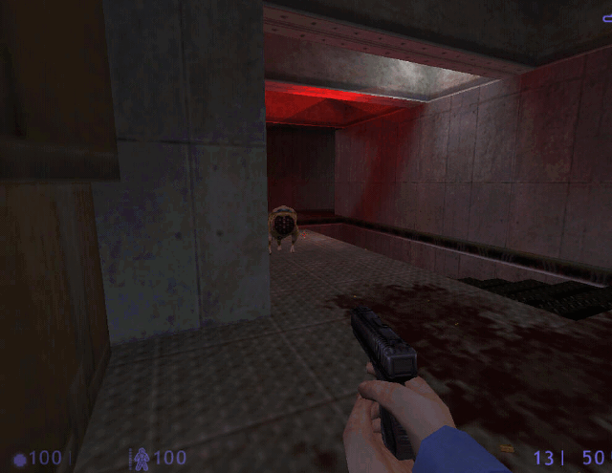
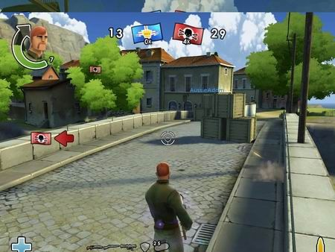

Slide 12
  插入的场景物体（化身背靠墙）：摄像机位置正常，插入物体半透明；吊起倾斜；立即把摄像机放置在化身头部的后面，头部半透明
  玩家对摄像机的调整：让玩家可以看到化身周围的环境和从不同角度看到化身，化身在中心
空中视角
  基于团队和多处存在
  一般游戏世界比一个特定角色优先
  移动视野（基于团队有限）
  上下视角：2D实现容易、用摄像机从游戏世界正上方显示游戏世界、头部和顶部、失真处理、感觉距动作很远
  等距视角：适合无3D图形的系统、等距投影从一个角度显示游戏世界、摄像机可以横向和纵向移动、远处物体无差别、投影方向可以改变、接近动作

Slide 13
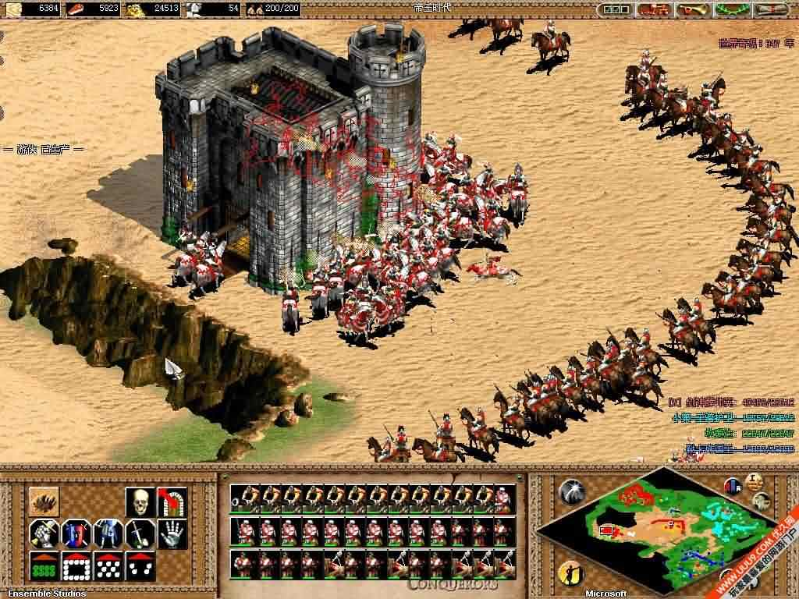

Slide 14
  自由徘徊摄像机：从等距视角演变来的3D视角、摄像机角度可变、使用真实的视角显示世界（远处物体小）、必须实现所有移动摄像机的控制并让玩家掌握
  上下文敏感视角：要求3D图形、基于化身或基于团队中使用、摄像机智能跟随动作移动，在任何时刻都以最适合显示动作的角度显示、详细定义摄像机行为、接近电影摄像师效果、成本高、不适合快速游戏
其他2D显示
  单屏幕：一个屏幕显示整个世界、摄像机从不移动、失真的上下视角
  横向滚轴：长的2D条，摄像机从侧面跟随化身
  上下滚轴：飞行游戏，上下视角变种，场景在化身下移动
  绘制后的背景：早期图形冒险游戏，从多个角度绘制背景

Slide 15
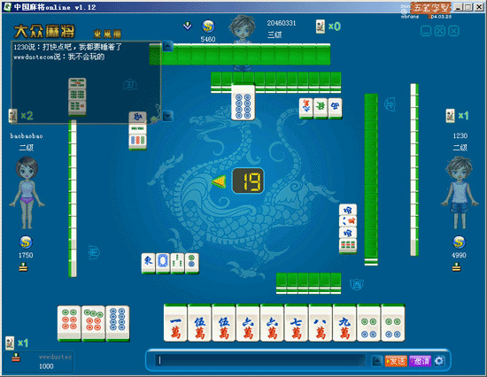
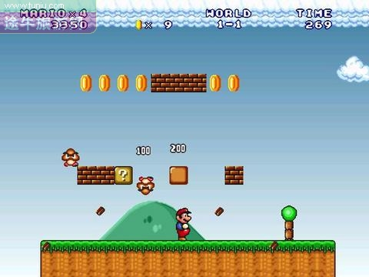
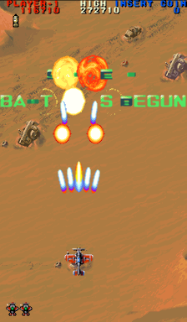

Slide 16
视觉元素
主视野
  窗口视野：主视野占据屏幕一部分，其他部分显示反馈和控制机制。
  不透明覆盖：主视野充满屏幕，上面覆盖其他元素。覆盖临时、无边界覆盖
  半透明覆盖：主视野充满屏幕，覆盖元素半透明。容易混淆
反馈元素
  向玩家转达游戏内部状态（核心机制）细节
  指示器
    三种：一般数字、小整数数字、符号

Slide 17
    数字指示器：一般数字；明确和空间利用高；表示精确的东西里程表
    针规：一般数字；交通工具模拟；机械环境；速度表
    能量条：一般数字；生命值或时间；方向、颜色、主题
    小倍数：手机信号强度；小整数数字；生命数、携带东西数、合适图片
    有色的灯：符号；合适颜色；开关或关-低-高
    图标：符号；汽车空调设置
    文本指示器：符号；表示抽象；本地化
  微型地图
    雷达屏幕，以上下视角显示游戏世界
    帮助玩家定位自己
    世界为主导：不管当前主视野的方向，地图方向；摄像机跳转
    角色为主导：显示化身周围的游戏世界，地图随着化身改变；雷达屏幕
    只显示基本地形特征，用点表示角色和建筑
    战争迷雾和地图

Slide 18
  颜色
    不同颜色不同值
    类别、不精确的值
    区分敌我
    颜色滤镜：化身被击中
  化身肖像
    在一个小窗口显示
    空中视角补充
    让玩家了解正在打交道的角色
    动画肖像
  屏幕按钮和菜单
    主题一致
  文本
    反馈元素、叙事、对话等
    本地化：文本和其他内容分离；纯修饰文本除外

Slide 19
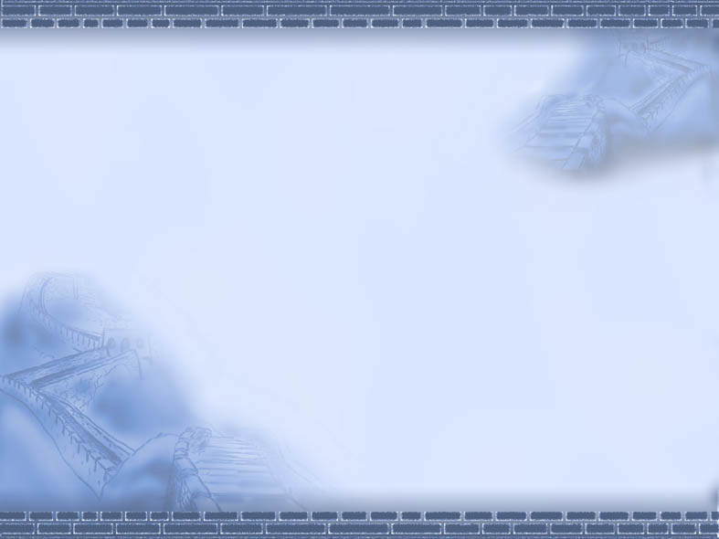
声音
音效、环境声音、音乐、对话、画外音
音效：对应游戏中动作或游戏世界世界中是事件
环境声音：丛林中小鸟的叫声等
音乐：帮助设置游戏基调和步调；突出背景文化；可重复；自适应音乐
对话和画外音：重复和版本；配音演员

Slide 20
输入设备
中立位置、数据类型、二维设备、一维输入设备
二维输入设备
  方向控制器（D-Pad）
    向游戏发送八种可能方向
    对交通工具或化身的粗略控制
    二维坐标
  操纵杆
    交通工具游戏
    任意倾斜
    二维倾斜度
    允许设置方向和移动的速率（倾斜度）
    不适合精确指向
  鼠标
    相对于鼠标上一个位置（二维）
    精确定位、二维平面任意方向无限移动
    FPS使用鼠标控制化身朝向
    鼠标缺乏中立位置

Slide 21
  触摸感应设备
    二维位置信息
    代替鼠标
    可以无接触时作为中立位置
一维输入设备
  控制器按钮和按键
    单次动作：开信号作为触发信号，忽略关信号，手枪射击
    重复动作：开信号表示动作开始，关信号结束动作，机关枪射击
    持续动作：击球；开和关之间的时间
  压敏按钮：按下压力的大小
  滑动开关：操纵杆辅助，控制油门

Slide 22
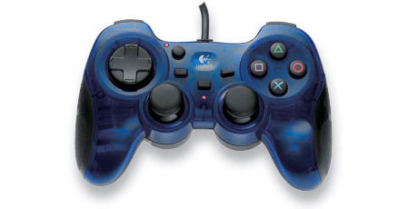

Slide 23
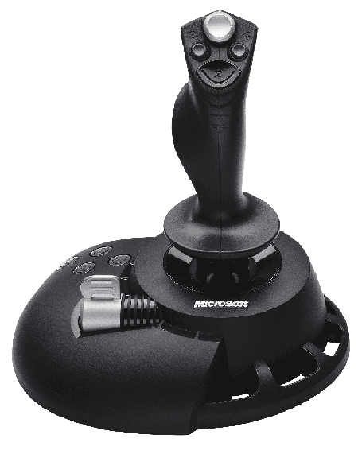

Slide 24
检查点
游戏可玩性模式要求点击或者驾驶设备吗？这些应该是模拟的，一个D-pad足够吗？它们在游戏的上下文环境中实际在干什么？
控制器上一个或者多个按钮的功能可以在一种可玩性模式里面改变吗？如果可以的话，什么视觉提示会让玩家知道这种改变的发生？
如果玩家有一个化身（不管是一个人类、生物或者车辆），化身的移动和其他行为怎样和机器的输入设备对应？定义引导机制。
你的屏幕的主要元素将怎样分布？游戏将使用窗口视野、不透明的覆盖、半透明的覆盖或者还是它们的组合？
主视野将使用什么视角？游戏可玩性模式将使用什么交互模型？它是某一个常见的模型还是一种新型的？视角怎样支持交互模型？

Slide 25
游戏的类别（如果有的话）对确定用户界面有帮助吗？玩家可能会希望游戏遵循已存的什么标准？你打算打破这些用户的期望吗，如果是，你将怎样通知用户那些东西？
游戏包含菜单吗？菜单结构是什么？它是宽阔浮浅型的（ 使用很快，掌握很困难）或者狭窄深长型的（容易掌握，但是使用起来很慢）？
游戏在屏幕上包含文本吗？如果是的话，它需要提供本地化服务吗？
游戏使用什么图标？它们之间视觉上容易区分并被很快地识别吗？它们是各种文化通用的吗？
玩家需要知道数字值（得分、速度、生命值）吗？这些值可以通过非数字方式（能量条、针规、小倍数）呈现吗，或者它们应该作为数字显示？如果作为数字显示，它们通过怎样的方式显示才能不破坏怀疑暂停？你会标出那些值吗，如果是，怎样标出？
玩家需要知道什么符号值（安全/危险，锁定的/没有锁定/打开）？你将通过什么方式传递这些值和它的标记？

Slide 26
玩家有可能控制游戏的视角吗？为了玩游戏玩家有必要这样做吗？将可以使用什么样的摄像机控制？它们一直都可以使用还是通过单独的菜单或者其他机制？
游戏的美工类型是什么？界面元素怎样融入并且支持那种类型？
将怎样使用音频来支持玩家和游戏的交互？什么样的音频线索会伴随着玩家动作？游戏将包含音频建议或者对话吗？
通常音乐怎样支持用户界面和游戏？它是创造一种情感基调还是设置步调？它可以用于改变环境吗？

Slide 27
上机内容
一个冒险家到达一个旧的废墟，主入口的大门由一个巨大的石头人看守，只有说服了这个石头人冒险家才能通过。玩家手头有2种不同的对话方式：胁迫、赞美。为这种情况编写一个有底稿的交谈，在这个交谈的每一个菜单中，玩家对应每一种方法都有一个可供选择的选项。你的交谈至少应该包含四个交换。如果玩家选择从头到尾都选择一种一致的方法，那么石头人就打开大门；如果玩家没有，那么石头人就拒绝打开大门然后交谈就结束。

